Slide 1
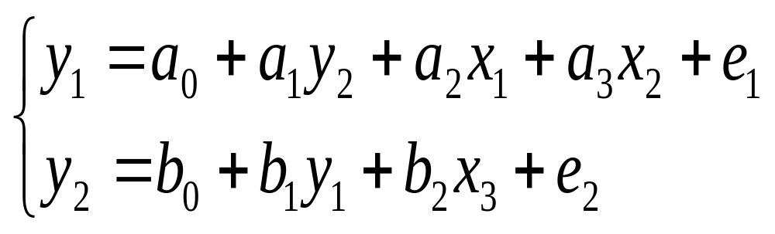
Раздел IV
Система эконометрических уравнений
Задача №32
Рассматривается модель потребления мяса на душу населения в регионе:

Slide 2
где,
y1 – годовое потребление мяса на душу населения, кг;
y2 – цена за 1 кг мяса, руб;
x1 – доход на душу населения, тыс.руб.;
x2 – годовое потребление рыбы на душу населения, кг;
x3 – цена за 1 кг рыбы, руб;

Slide 3
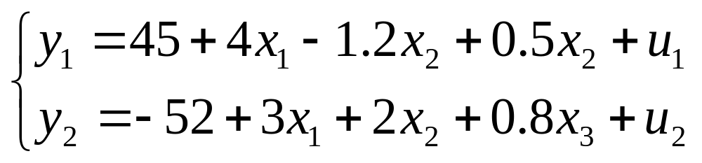
Приведенная форма модели

Slide 4
Задание
Проведите идентификацию модели, используя счетное правило.
Укажите способ оценки параметров каждого уравнения структурной модели.
Найдите структурные коэффициенты для одного из уравнений системы, используя косвенный метод наименьших квадратов.
Опишите методику оценки параметров другого уравнения структурной модели.

Slide 5
Проверка на идентификацию
H – число эндогенных переменных
D – число отсутствующих экзогенных переменных
Условия идентификации:
D+1<H – уравнение не идентифицируемо
D+1=H – уравнение идентифицируемо
D+1>H – уравнение сверхидентифицируемо

Slide 6
Проверка на идентификацию
Модель включает:
-эндогенные переменные (y1,y2)
-экзогенные переменные (x1,x2,x3)

Slide 7
Проверка на идентификацию
Первое уравнение включает две эндогенные переменные (y1,y2) и две экзогенные переменные (x1,x2).
Следовательно, число экзогенных переменных, не входящих в уравнение, плюс 1, равно числу эндогенных переменных входящих в уравнение: 1+1=2.

Slide 8
Проверка на идентификацию
Второе уравнение включает две эндогенные переменные (y1,y2) и одну экзогенную переменную (x3).
Следовательно, число экзогенных переменных, не входящих в уравнение, плюс 1, больше числа эндогенных переменных входящих в уравнение: 2+1>2.

Slide 9
Способ оценки параметров
Первое уравнение идентифицируемо, следовательно можно применить КМНК.
(Косвенный метод наименьших квадратов)
Второе уравнение сверхидентифицируемо, необходимо применить ДМНК.
(Двухшаговый метод наименьших квадратов)

Slide 10
КМНК
Структурная модель преобразовывается в приведенную форму модели.
Для каждого уравнения приведенной формы модели обычным МНК оцениваются приведенные коэффициенты.
Коэффициенты приведенной формы модели трансформируются в параметры структурной модели.

Slide 11
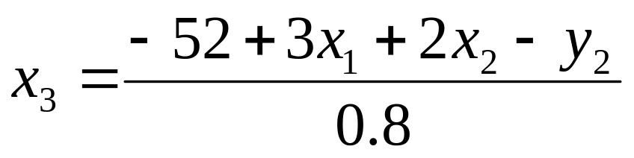
Структурная модель
Для перехода из приведенной формы модели к структурной необходимо из первого уравнения исключить x3, выразив его через второе уравнение и подставив в первое.

Slide 12
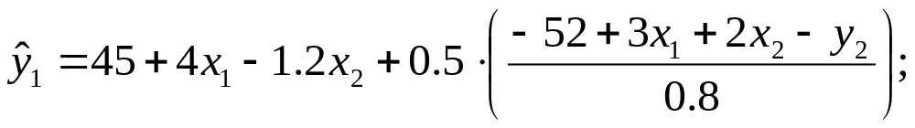
Структурная модель
Тогда,

Slide 13
ДМНК
Основная идея ДМНК – на основе приведенной формы модели получить для сверхидентифицируемого уравнения теоретические значения эндогенных переменных, содержащихся в правой части уравнения.
Далее подставив их вместо фактических значений применить обычный МНК в структурной форме сверхидентифицируемого уравнения.

